Slide 1
Государственное бюджетное общеобразовательное учреждение Самарской области основная общеобразовательная школа с. Заволжье муниципального района Приволжский Самарской области

Slide 2
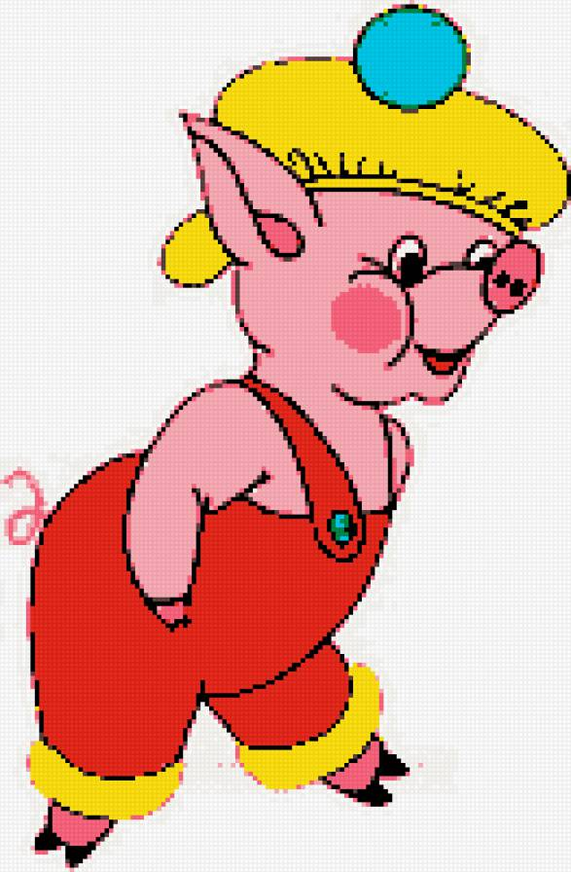
Сказка
«Как Хрюша
хотел стать взрослым»

Slide 3
КОНКУРС
ЧАСТУШЕК

Slide 4
КОНКУРС
РИСУНКОВ

Slide 5
ПАМЯТКИ
«Мы против курения»

